Slide 1

Школа пожилого возраста по направлению:
«Садоводы-огородники»
Тема:
«Что нельзя обрезать летом.
Обрезка крыжовника - основные правила»
Руководитель: Пучкова М.В.

Slide 2
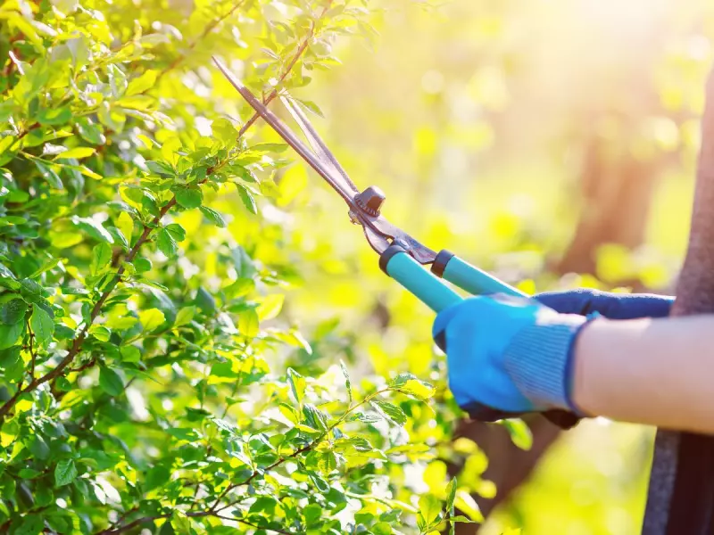
Вы обрезаете эти растения летом - Многие люди тоже это делают, а между тем это большая ошибка. Посмотрите, что нельзя обрезать летом
Обрезка растений летом может казаться хорошей идеей для поддержания аккуратного вида сада, но не все растения переносят это одинаково хорошо. Некоторые из них, особенно цветущие кустарники, могут страдать от летней обрезки, поскольку это может нарушить их цикл цветения или даже привести к их гибели в холодное время года.

Slide 3
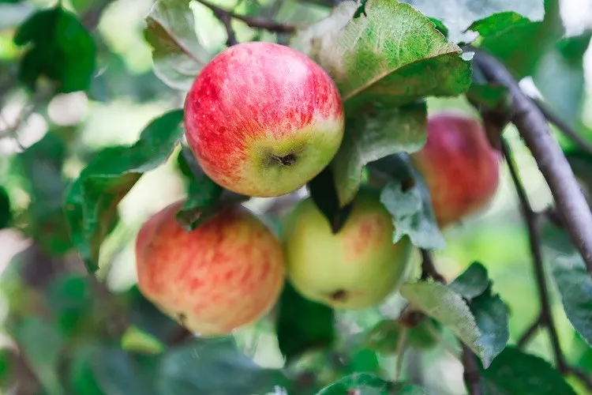
Что нельзя обрезать летом:
Цветущие кустарники: Многие кустарники, такие как форзиция, гортензия, например, цветут на прошлогодних побегах. Обрезая их летом, вы рискуете удалить те самые ветви, на которых должны появиться цветы в следующем году.
Молодые деревья: Молодые деревья нуждаются во всех своих листьях для фотосинтеза и набора силы. Летняя обрезка может ослабить их и сделать более уязвимыми для заболеваний и вредителей.

Slide 4
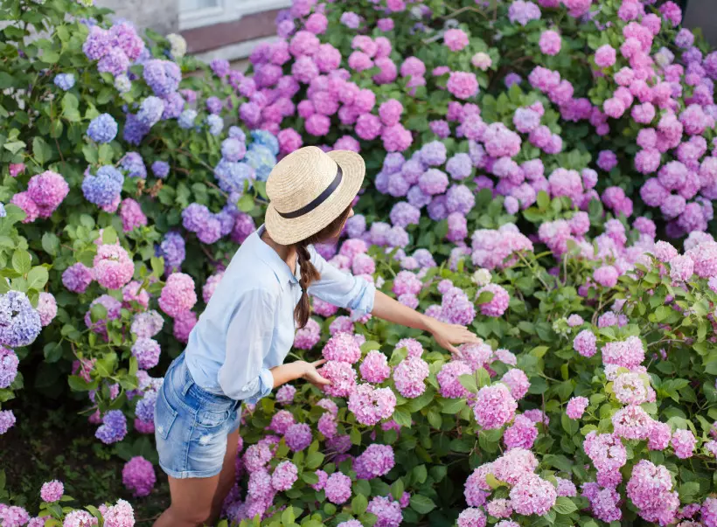
Плодовые деревья: Плодовые деревья, как правило, обрезают зимой или ранней весной. Летняя обрезка может повлиять на урожай и качество плодов.
Важно помнить, что обрезка должна проводиться в соответствии с потребностями конкретного растения и с учетом времени года. Если вы не уверены, нужно ли обрезать растение, лучше проконсультироваться с опытным садовником или дендрологом. Таким образом, вы сохраните здоровье ваших растений и обеспечите их красоту и плодородие на долгие годы.

Slide 5
Растения, которые вы обрезаете летом, хотя и не должны, могут плохо восстановиться в следующем сезоне или не успеть полностью восстановиться до первых заморозков, что, в свою очередь, может даже полностью повредить большую часть растения. Иногда даже некоторые сорта одного и того же растения можно срезать летом, а другие нет - это касается, в частности, летней обрезки роз. Что еще?
Давайте подробнее рассмотрим некоторые цветущие кустарники, которые не рекомендуется обрезать летом:
Форзиция: Этот кустарник одним из первых весной покрывается ярко-желтыми цветами. Обрезка форзиции летом приведет к удалению ветвей, которые бы цвели следующей весной.
Калина: Многие виды калины цветут на старых ветвях. Обрезка в теплое время года может повредить будущее цветение.
Жасмин: Жасмин часто цветет на двухлетних побегах, и обрезка в летний период может уменьшить его цветение.
Барбарис: Барбарисы цветут на прошлогодних побегах, и летняя обрезка может привести к отсутствию цветения в следующем году.
Гортензия: Гортензия - красивый кустарник, который цветет с июня до конца сентября. Иногда он выпускает пышные цветы незадолго до первых заморозков. Поэтому ее нельзя сильно обрезать в этот период. Единственная возможность-аккуратно удалить уже сухие соцветия. Летом нельзя обрезать стебли гортензии, так как это может привести к тому, что она больше не зацветет в следующем сезоне. Это также одно из растений, которое нельзя обрезать осенью - обрезку гортензии следует проводить только весной.

Slide 6
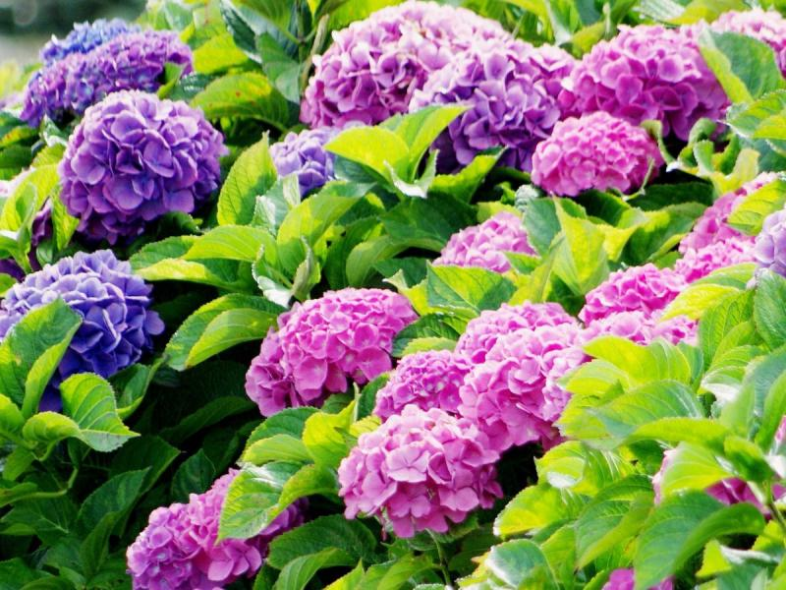

Slide 7
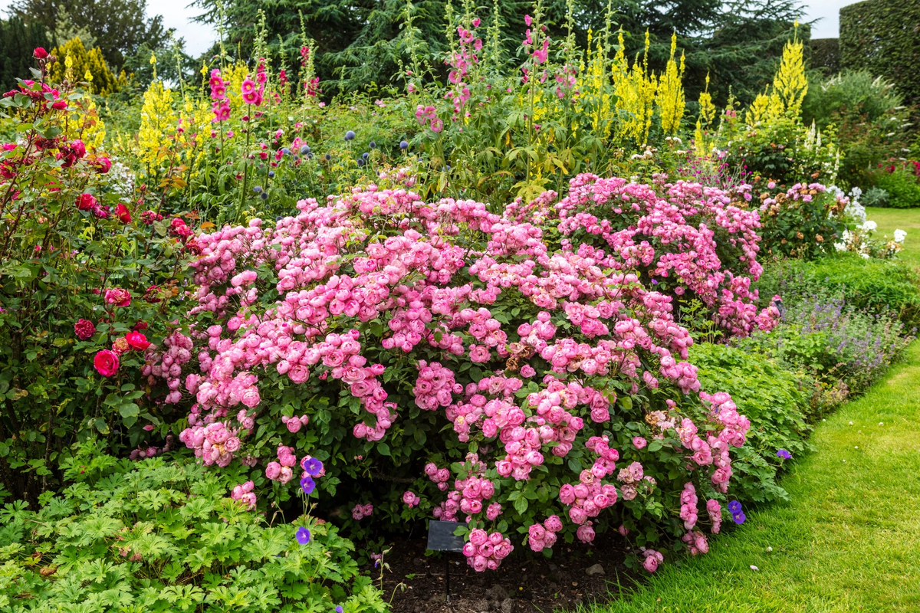
Сирень: Сирень также цветет на прошлогодних ветвях, и обрезка после цветения помогает формировать куст и стимулирует образование новых цветочных почек.
Розы: Хотя некоторые розы и можно обрезать летом для удаления отцветших соцветий, сильная обрезка может навредить растению и уменьшить цветение в следующем сезоне. Эти кустарники лучше всего обрезать сразу после цветения, чтобы не повредить будущие цветочные почки. Обрезка в правильное время не только поможет сохранить здоровье растений, но и обеспечит обильное и красивое цветение на следующий год.

Slide 8
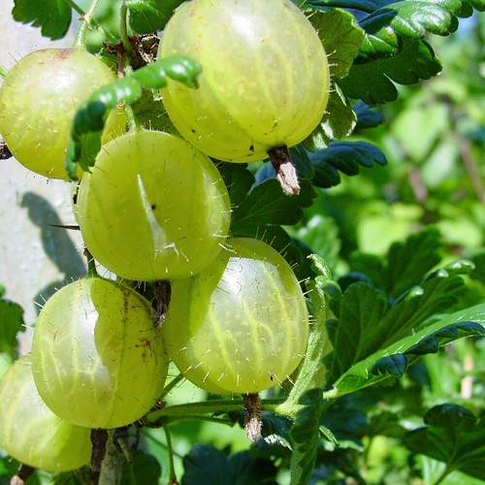
Обрезка крыжовника-основные правила

Slide 9
Крыжовник - это колючий кустарник, вырастающий до полутора метров в высоту. Его шаровидные или овальные плоды, зеленые, желтые или красные, вкусны и полезны. Все кусты крыжовника нуждаются в правильной обрезке. Это очень важная часть ухода за крыжовником. О том, как обрезать крыжовник, вы узнаете из этой статьи.
Основные принципы
Кусты и стеблевые формы крыжовника обрезаются одинаково. Однако крыжовник, растущий в контейнерах, нуждается в обрезке только в случае слабой корневой системы. Чем слабее корневая система, тем больше куст нуждается в обрезке - необходимо соблюдать баланс между надземной и подземной частями растения. Обрезка кустарника преследует различные цели. Во-первых, растению необходимо укорениться и хорошо разрастись. Затем необходимо придать кроне правильную форму, осветлить куст, удалить старые и больные побеги. Только если куст обрезан аккуратно, он будет плодоносить и хорошо расти. Правильная обрезка также может омолодить старый куст. Обрезку крыжовника следует проводить в феврале-марте, до начала вегетационного периода.

Slide 10
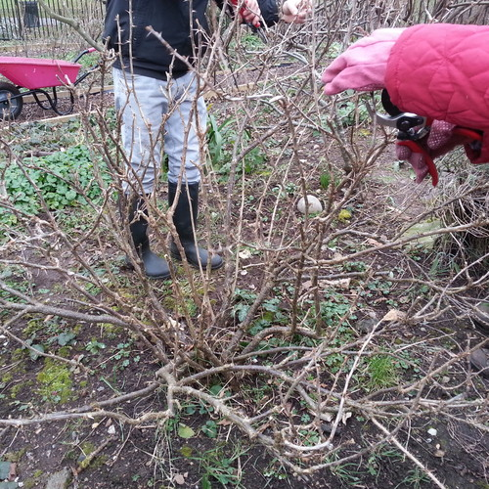
Обрезка крыжовника после посадки
Обрезка крыжовника после посадки очень важна. Все побеги обрезают на высоте около 30 см от земли или даже 15 см, если крыжовник слабо кустится. Благодаря этому растение хорошо приживается и хорошо разрастается. Обрезка также стимулирует рост молодых побегов. У стеблевого крыжовника главный побег следует обрезать наполовину, а затем прикрепить к колышку.

Slide 11
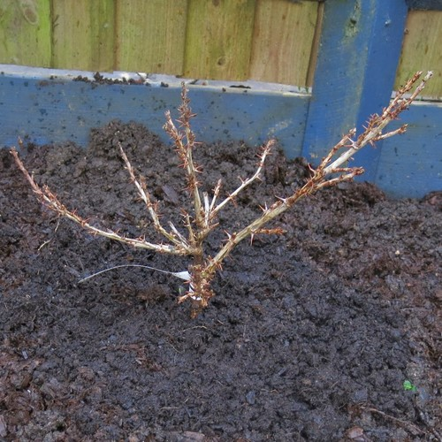
Обрезка "на просвет"
В последующие годы необходимо следить за тем, чтобы куст не рос слишком густо, чтобы побегам хватало света. Кроме того, если побеги расположены слишком близко друг к другу, грибковые заболевания передаются быстрее. Для этого используется легкая обрезка. Удаляются перекрещивающиеся побеги и побеги, растущие слишком близко друг к другу, а также побеги, лежащие близко к земле. Правильная обрезка обеспечит кусту обильное плодоношение.
Санитарная обрезка
Очень важно, чтобы растение не подвергалось болезням. Для этого используется санитарная обрезка. Все старые, слабые или поврежденные побеги должны быть удалены. Также следует обрезать зараженные болезнями ветви.
Омолаживающая обрезка
Крыжовник плодоносит на коротких побегах, которые формируются на однолетних, двухлетних, трехлетних и четырехлетних побегах. Больше всего плодов дают трехлетние побеги. По этой причине пяти- и шестилетние побеги обрезают, так как они дают неполноценные, мелкие плоды.

Slide 12
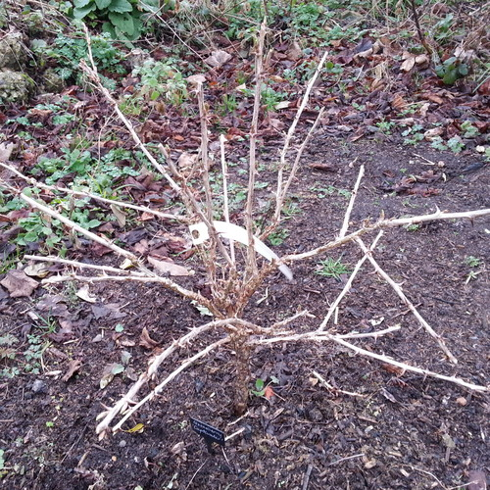
Как сформировать куст крыжовника?
Куст следует обрезать таким образом, чтобы его крона была слегка приподнята, а габитус не был слишком густым. Куст должен иметь одно-, двух-, трех- и четырехлетние побеги. Более старые следует удалять. Правильно обрезанный куст имеет около 12-14 побегов.

Slide 13
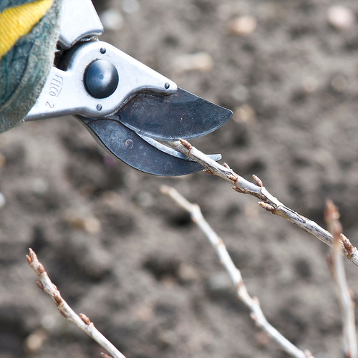
Инструменты для обрезки крыжовника
Для обрезки молодых кустов используется ручной секатор. Когда кустам уже исполнится три года и стебли станут толще, следует использовать секаторы с удлиненными ручками. Используемые инструменты должны быть тщательно очищены и регулярно затачиваться. Обрезка кустарников грязными и тупыми инструментами может привести к заражению грибковыми заболеваниями.

Slide 14
Все статьи с канала «Дачная тема» https://dzen.ru/a/ZqZzpwuzJTkpWoJh?share_to=link

Slide 15
Спасибо за внимание

